Slide 1
Herzlich Willkommen
zur Infoveranstaltung der Schulneulinge für das Schuljahr 2025/26

Slide 2
Tagesordnung
Begrüßung
Wer sind wir?
Pater Delp Schule
Schülerinnen und Schüler
Kollegium und Verwaltung
Unser Schulprogramm
Unterricht
Feiern und Projekte
Miteinander Leben

Slide 3
Tagesordnung
Hinweise zum Aufnahmeverfahren
Vorgaben des Schulministeriums
Kriterien für die Aufnahme der Schülerinnen und Schüler
Zurückstellungen
Schulanmeldungstermine
Formulare

Slide 4
Wer sind wir?
Pater Delp Schule
früher nur eine Grundschule in Widdersdorf (katholisch)
Im Jahr 2007 Spaltung der Schule in KGS Pater Delp und GGS Olympia Schule
Im Laufe der Zeit wurde die KGS immer größer
Zu Beginn 2-zügig, in einem Jahrgang 4-zügig, stand jetzt komplett 3-zügig
Im Jahre 2016 kam die Dependance (Feldhasenweg) hinzu
2017 wurde die Dependance als Schuleingangsphase eingerichtet
Klasse ½ in der Dependance
Klasse ¾ im Hauptgebäude

Slide 5
Schülerinnen und Schüler
Es besuchen zur Zeit 282 Schülerinnen und Schüler die Pater Delp
hiervon besuchen 136 Schülerinnen und Schüler die Schuleingangsphase
146 Schülerinnen und Schüler besuchen die Jahrgangsstufen 3 und 4
Insgesamt sind es 146 Jungen und 136 Mädchen
der Großteil der Schülerinnen und Schüler hat vorher eine KiTa in Widdersdorf besucht
Es kommen aber auch von externen KiTas Schulneulinge zur Anmeldung

Slide 6
Kollegium und Verwaltung
Kollegium
18 Lehrkräfte (15 Kolleginnen und 3 Kollegen)
Hiervon sind 12 Kolleginnen und Kollegen Klassenleitungen
die weiteren Lehrkräfte agieren als Fach- und/oder Förderlehrer
OGS
16 Betreuer + 3 Küchenfeen
Leitung: Frau Nicole Klinkhammer
stellvertr. Leitung: Frau Stefanie Käthow
Verwaltung
Schulleitung
André Ölsberg (Rektor) und Norbert Jordans (Konrektor)
Schulsekretariat
Janina Nutesch
Schulhausmeister
Dirk Schöneck

Slide 7
Schulprogramm
Unterricht
eine Unterrichtsstunde dauert 45min
Folgende Fächer unterrichten wir: Deutsch (6Std.), Mathematik (6 Std.), Sachunterricht (3Std.), Englisch (nicht in ½) (2Std.), Kunst (2Std.), Sport (2-3Std.), Musik (1-2 Std.), kath. Religion (2 Std.),
Für die Fächer Sport und Kunst sind in den meisten Fällen Doppelstunden vorgesehen
der Unterricht beginnt um 08:00 Uhr, es klingelt jedoch bereits um 07:55 Uhr

Slide 8
Schulprogramm
Unterrichtsschluss und Pausenzeiten
Die 1. und 2. Klassen haben Unterrichtsschluss um 11.30 Uhr/12:30 Uhr
Die 3. und 4. Klassen haben Unterrichtsschluss um 12:30Uhr/13:15 Uhr
Große Pause: 09:30 Uhr bis 10:00 Uhr inkl. Frühstück
Kleine Pause: 11:30 Uhr bis 11:45 Uhr

Slide 9
Schulprogramm
Unterricht
Förderstunden
Durch Team-Teaching oder spezielle LRS-Stunden und/oder Rechenschwierigkeiten
Ausfall von Stunden
Unser höchstes Ziel ist es Unterricht nicht ausfallen zu lassen
Schülerinnen und Schüler werden so wenig wie möglich aufgeteilt
Lässt sich jedoch nicht immer verhindern

Slide 10
Feiern und Projekte
Christlicher Jahreskreis für uns als Bekenntnisschule sehr wichtig
Ostern
Pfingsten
Weihnachten etc.
ALLE Schülerinnen und Schüler nehmen daran teil. Verpflichtende Erklärung bei Anmeldung
Schulfest
Circus Rondel
Forschertage
Zooschule

Slide 11
Miteinander Leben
Offene und ehrliche Kommunikation zwischen Lehrkraft und Eltern
Persönliche Kommunikation immer dem E-Mail Verkehr vorzuziehen
Vertrauen in die Arbeit unserer Lehrkräfte
Keine Verhandlungen über Noten
Zusammenarbeit hinsichtlich Schulaktivitäten, Klassenaktivitäten und ähnlichem
Unterstützung der Eltern ist immer willkommen
Friedliches Miteinander unter den Kindern wird vom ersten Tag an gelehrt
Respektvoller Umgang untereinander
Einander helfen und unterstützen
Miteinander und voneinander lernen und Freude am Lernen haben
Diese Einstellung erwarten wir von den Lehrkräften und den Eltern ebenfalls!!!

Slide 12
Hinweise zum Aufnahmeverfahren
Vorgaben des Schulministeriums
Schulträger (Stadt Köln) gibt die Anzahl der zu vergebenen Plätze vor
Er entscheidet jedoch NICHT wer einen Platz erhält
dies obliegt der Schulleitung in Zusammenarbeit mit der Steuergruppe
Kriterien für die Aufnahme
Seit diesem Jahr entscheidet Schulleitung allein über die Aufnahmekriterien
Oberstes Kriterium jedoch vom Schulträger
Römisch-katholisch getaufte Kinder haben bei der Anmeldung ein Vorrecht, da wir eine Bekenntnisschule sind
Weitere Kriterien, nach Priorität, sind:
Geschwisterkinder, Schulweg, KiTa-Besuch, ausgewogenes Verhältnis Mädchen/Junge
Im Normalfall sind hierdurch bereits alle Plätze vergeben.

Slide 13
Hinweise zum Aufnahmeverfahren
Zurückstellungen
Eltern haben die Möglichkeit einen Antrag auf Zurückstellung ihres Kindes zu stellen
Hierfür werden ärztliche Gutachten und/oder Gutachten von anderen Institutionen( Bsp.: SPZ, Logopädie; Kinderpsychologe etc.) benötigt
Schuleingangsuntersuchung
Je mehr dokumentiert werden kann, desto besser
Die Entscheidung über die Zurückstellung trifft die Schulleitung

Slide 14
Hinweise zum Aufnahmeverfahren
Schulanmeldungstermine
Finden in der Woche vom 07.10.2024 bis 11.10.2024 statt
Kinder MÜSSEN dabei sein
Listen für die Anmeldung liegen aus
Vormittags und Nachmittags (Termin dauert etwa 15min)
Bitte die Formulare ausgefüllt zum Termin mitbringen
Beim Anmeldegespräch erhalten Sie einen Termin für die Schuleingangsuntersuchung
Schulpflichtig sind alle Kinder die bis zum 30.09.2019 geboren worden sind
Jüngere Kinder (Kann-Kinder) können, müssen aber nicht eingeschult werden
Eltern, die eine Zurückstellung beantragen wollen, tragen sich bitte für den Montag (07.10.) ein, da hier die Termine etwas länger angesetzt sind.

Slide 15
Formulare

Slide 16
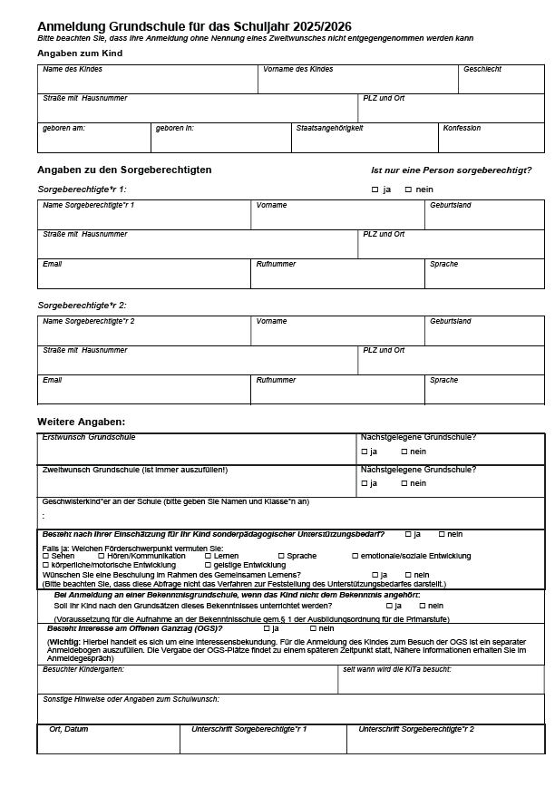
Der Anmeldebogen

Slide 17
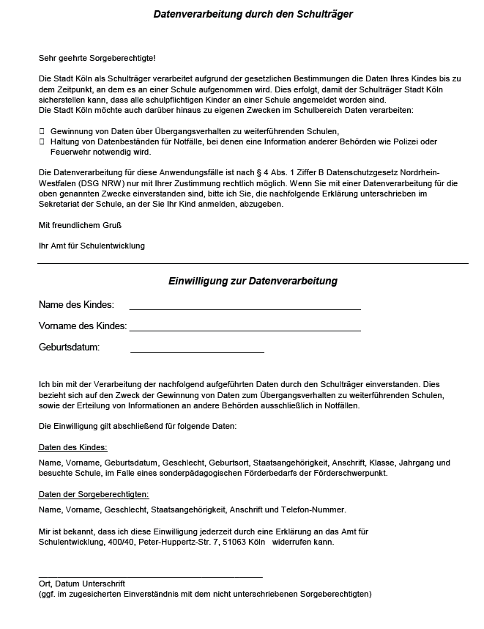
Einwilligung zur Datenverarbeitung

Slide 18
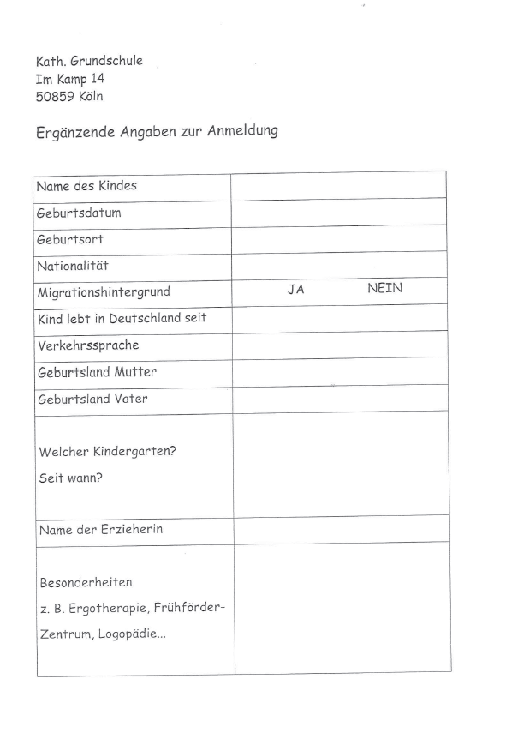
Ergänzende Angaben zur Anmeldung

Slide 19
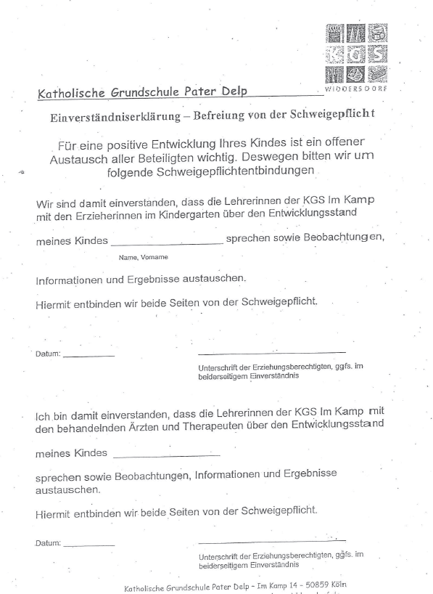
Einverständniserklärung
Befreiung v. der Schweigepflicht

Slide 20
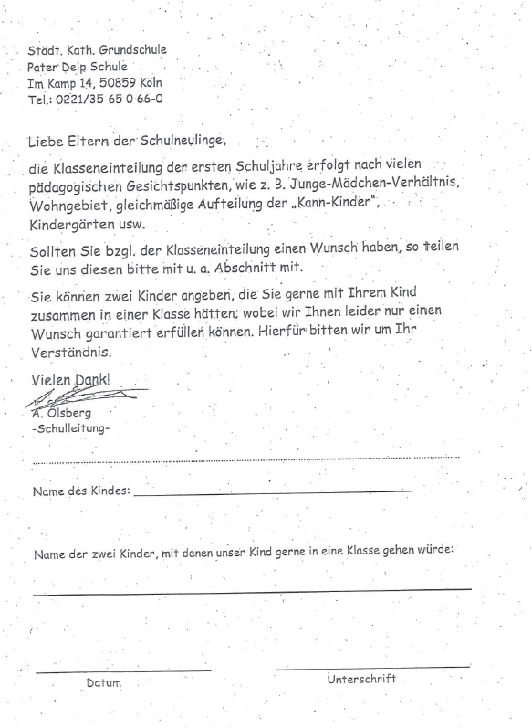
Informationen Klasseneinteilung + Angabe Wunschkind

Slide 21
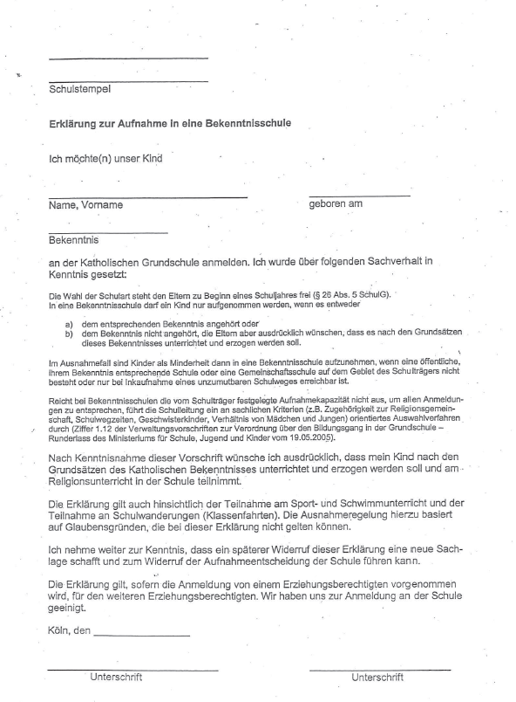
Aufnahme in eine Bekenntnisschule

Slide 22
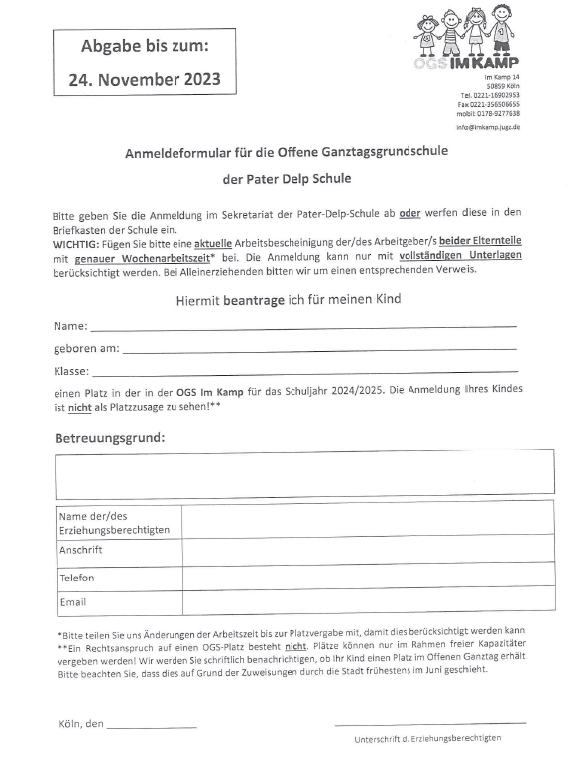
Anmeldeformular OGS

Slide 23
OGS Im Kamp
Rahmenbedingungen:
Klasse = Gruppe System
Betreuung Mo-Do bis 16 Uhr /Freitags bis 15 Uhr (Spätbetreuung (mit Nachweis) – eine Stunde länger)
1. und 2. Klasse in der Dependance
3. und 4. Klasse im Hauptgebäude
im Hauptgebäude versch. Gruppenräume/Essensräume
Essen in zwei Schichten (1/2er u. 3/4er) nach Stundenplan
Lernzeit vor oder nach Essen – durch OGS begleitet, teilweise auch mit Lehrerinnen
Catering durch "Buerger´z" aus Köln-Deutz - Warmanlieferung
AGs starten nach den Herbstferien
Betreuungsbedarf in den Ferien wird rechtzeitig abgefragt

Slide 24
Vielen Dank für Ihre Aufmerksamkeit!!!!
Fragen???

